Slide 1
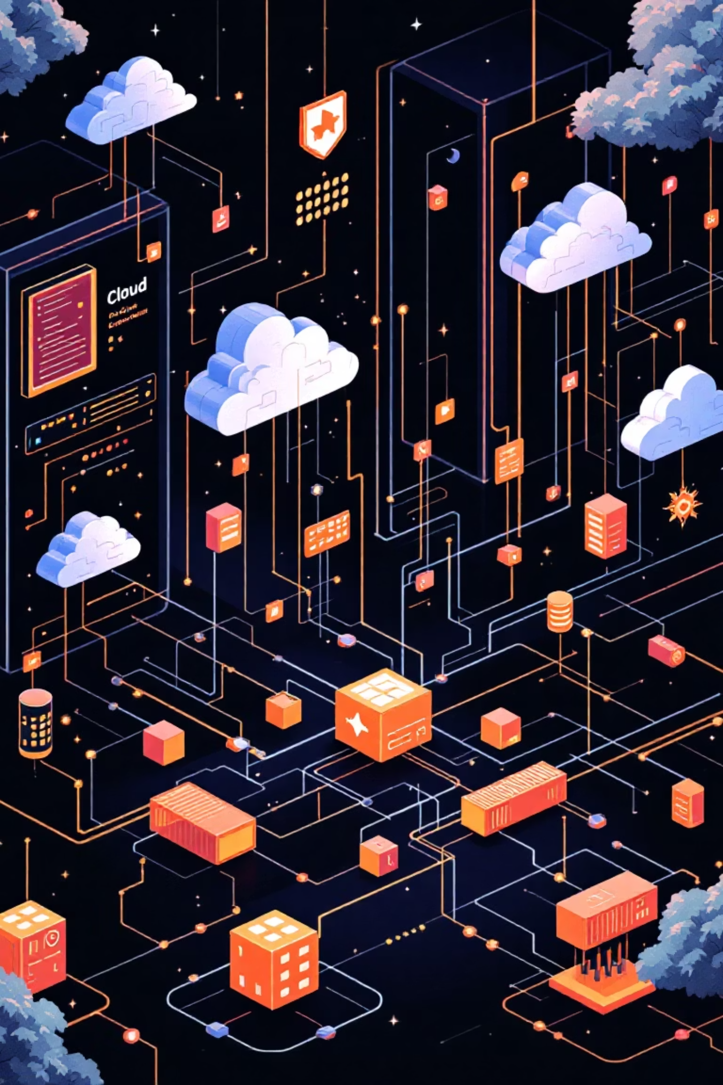
CloudEdu Services: Una Plataforma Cloud-Native
Diseño y despliegue de una aplicación web escalable y segura en AWS con Kubernetes.

Slide 2
Índice del Proyecto
01
02
03
Introducción y Problema
Solución Propuesta: CloudEdu Services
Arquitectura General
Contexto del desafío actual en el desarrollo de aplicaciones.
Visión general de nuestra plataforma cloud-native.
Componentes clave y su interacción.
04
05
06
Aplicación Web (Flask) y Docker
Infraestructura AWS con Terraform
Kubernetes (EKS): Despliegue y Seguridad
Detalles del desarrollo y contenerización.
Automatización del provisionamiento de recursos.
Gestión y orquestación de contenedores.
07
08
09
Monitorización y Observabilidad
CI/CD y DevSecOps con GitHub Actions
Conclusiones y Mejoras Futuras
Garantizando la salud y el rendimiento.
Integración y entrega continua segura.
Balance del proyecto y próximos pasos.

Slide 3


Introducción: El Desafío Cloud-Native
El desarrollo de software moderno exige agilidad, escalabilidad y resiliencia. Las aplicaciones deben ser capaces de adaptarse rápidamente a las demandas cambiantes del mercado y los usuarios.
Nuestra solución, CloudEdu Services, aborda estas necesidades mediante una arquitectura cloud-native robusta y automatizada, utilizando las mejores prácticas de la industria para el ciclo de vida completo del software.
Destacar la importancia de la agilidad y la escalabilidad en el desarrollo actual.

Slide 4


CloudEdu Services: La Solución Integral
Cloud-Native
Diseñado desde cero para aprovechar la elasticidad y los servicios gestionados de la nube.
Orquestación
Kubernetes (EKS) para la gestión eficiente y automática de contenedores.
Automatización
Infraestructura como código (Terraform) y CI/CD (GitHub Actions) para despliegues rápidos y fiables.
Seguridad Integrada
Prácticas DevSecOps y herramientas de escaneo en cada etapa del desarrollo.

Slide 5
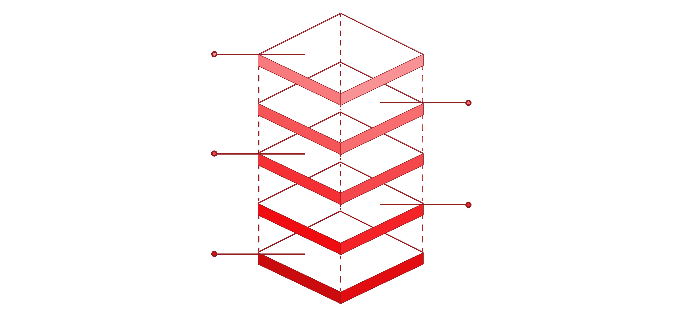

Arquitectura General del Sistema
La plataforma CloudEdu Services se basa en un conjunto de componentes desacoplados que interactúan para proporcionar una experiencia robusta y escalable.
CI/CD y Monitoring
GitHub Actions, Prometheus y Grafana
ECR e IAM
Imágenes y permisos de despliegue
EKS NodeGroup
Clúster ejecutando la app Flask
NAT Gateway
Salida segura a Internet
VPC y Subredes
Red privada pública y privada
Explicar la interconexión de los servicios clave: desde la infraestructura base hasta la aplicación y la monitorización.

Slide 6
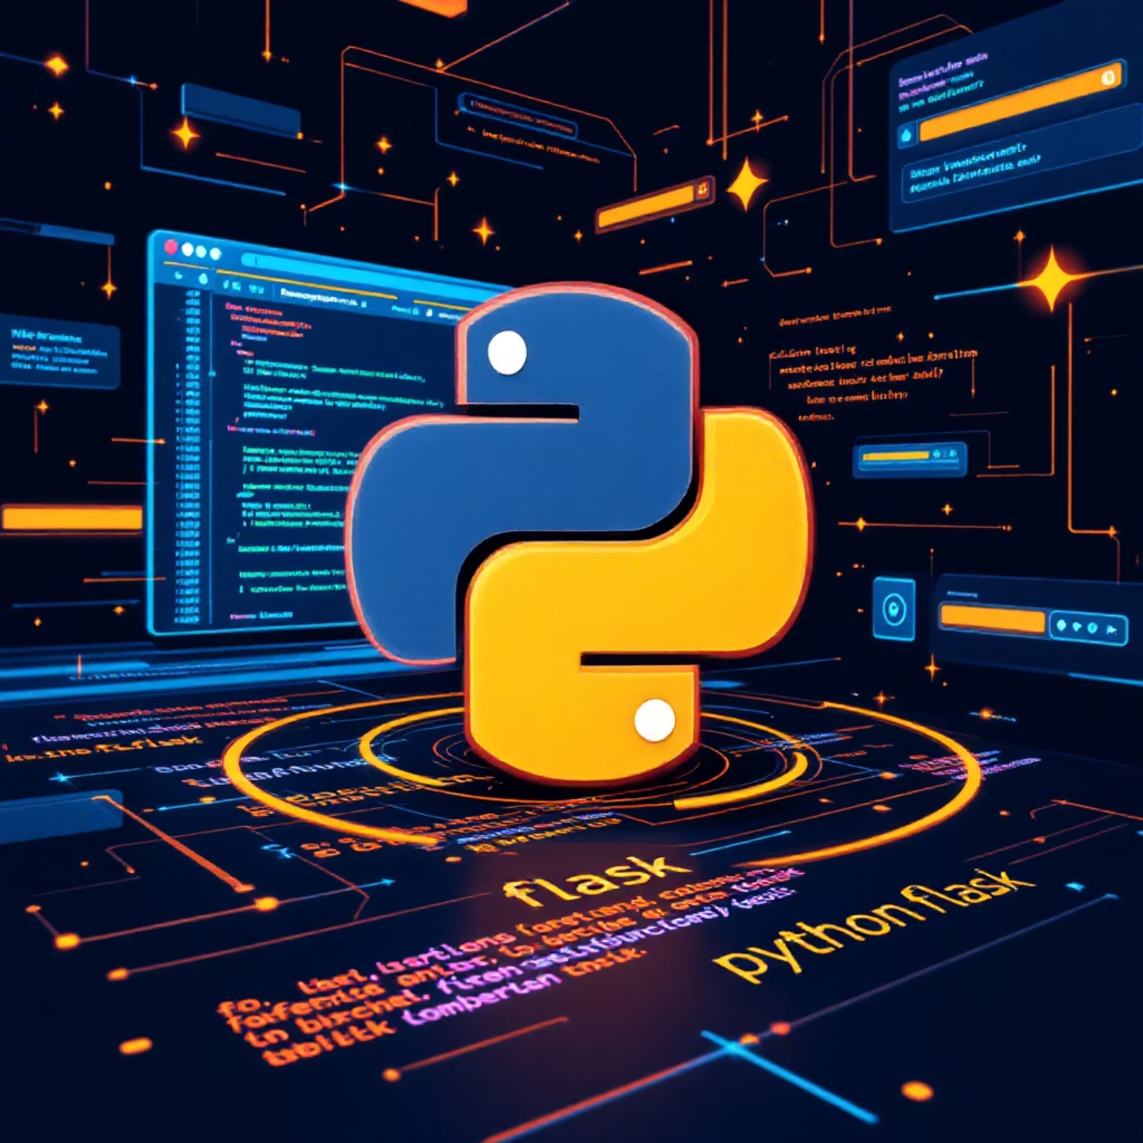
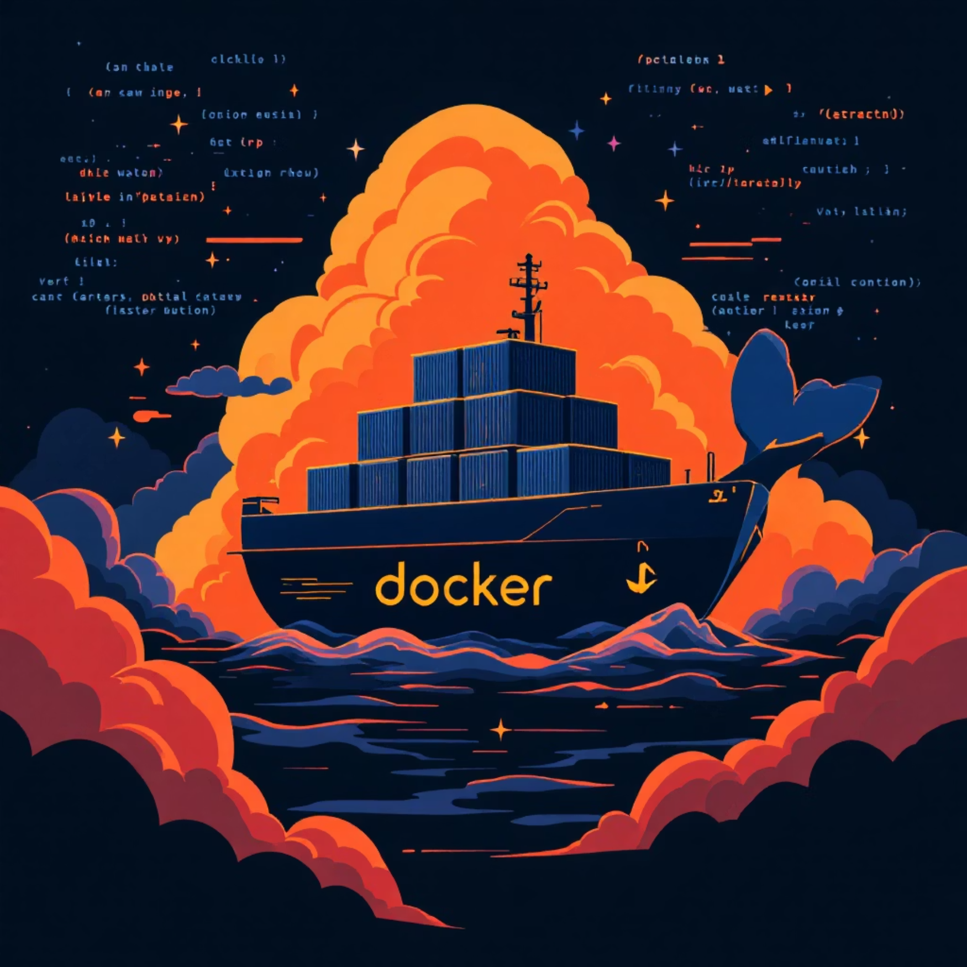
Aplicación Web Flask y Contenerización Docker
Aplicación Flask
Contenedores Docker
Backend en Python 3.11 con Flask.
Imagen base python:3.11-slim para optimización.
Rutas clave: / (web), /health, /api/messages (GET/POST) y /api/info.
Usuario no root appuser para mayor seguridad.
Persistencia de mensajes en messages.json dentro de /app/data.
Healthcheck integrado para asegurar la disponibilidad.
Front-end HTML + JS para consumir las APIs.
Dependencias congeladas para reproducibilidad.
Tests unitarios con pytest.
Comando de inicio: CMD: python app.py.

Slide 7

Infraestructura AWS con Terraform
Terraform orquesta la creación de la infraestructura subyacente en AWS, garantizando la reproducibilidad y la consistencia.
Red y Seguridad (VPC, Subredes, SGs)
Kubernetes (EKS) y NodeGroup
Configuración de red aislada, segmentación lógica y políticas de firewall.
Provisionamiento del clúster EKS y los nodos de trabajo asociados.
Gestión de Identidad y Acceso (IAM)
Registro de Contenedores (ECR)
Roles para developers, admins, CI/CD y usuarios específicos para GitHub Actions.
Repositorio privado y seguro para nuestras imágenes Docker.

Slide 8

Kubernetes (EKS): Despliegue Robusto y Seguro
Configuración de Despliegue
Seguridad Avanzada
Namespace dedicado CloudEdu.
NetworkPolicies para controlar el tráfico (ingress/egress).
Deployment con 3 réplicas, probes, límites de recursos y ejecución no-root.
RBAC (Control de Acceso Basado en Roles) para devs y admins.
Quotas y LimitRange para evitar el consumo excesivo de recursos.
PVC + StorageClass gp3 cifrado para persistencia.
Service LoadBalancer (AWS NLB) para exposición externa.
PodDisruptionBudget para garantizar la disponibilidad mínima durante mantenimientos.
HPA (Horizontal Pod Autoscaler) por CPU/Memoria.

Slide 9
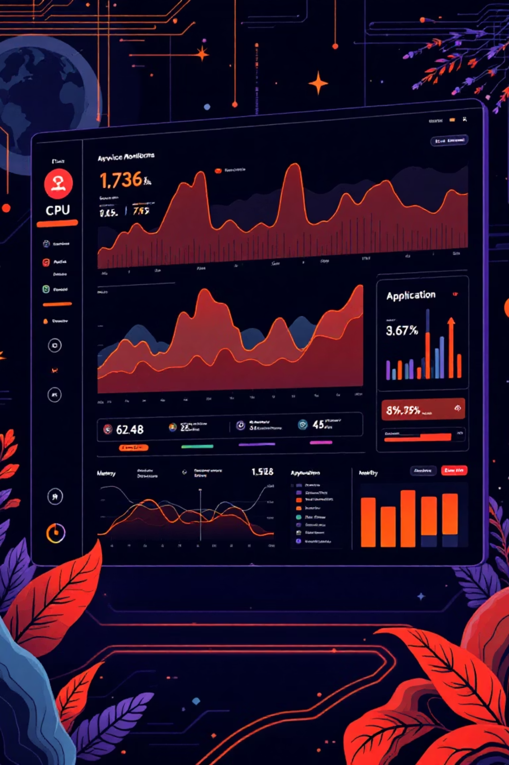
Monitorización y Observabilidad Completas
Recolección de Métricas
Prometheus configurado con ServiceMonitor para scrapear el endpoint /metrics.
Visualización y Dashboards
Grafana con un dashboard dedicado mostrando estado, requests, CPU, RAM y reinicios de pods.
Alertas Críticas
Configuradas para detectar: aplicación caída, CPU/memoria alta, pods reiniciando y PVC casi lleno.
La monitorización proactiva es fundamental para asegurar la estabilidad y el rendimiento de CloudEdu Services.

Slide 10





CI/CD y DevSecOps con GitHub Actions
Un pipeline de CI/CD automatizado que integra la seguridad en cada fase.
Test y Lint
Build y Scan
Ejecución de lint, format, pytest y coverage en cada pull request.
Construcción y push de la imagen Docker a ECR, con escaneo de seguridad Trivy.
Deploy y Rollback
Seguridad Continuada
Despliegue automático a EKS, smoke tests y rollback automático en caso de fallo.
Análisis de seguridad shift-left con Trivy, Dockle, Kubesec y dependency-review.
Enfatizar cómo GitHub Actions asegura la calidad y seguridad del código desde el inicio.

